Slide 1

Lĩnh vực phát triển tình cảm - kỹ năng xã hội
Chủ đề: Lớp học hạnh phúc của bé
Độ tuổi: 4 tuổi
Giáo viên: Đinh Thị Hoài
Đơn vị: Trường mầm non Xuân Thành

Slide 2
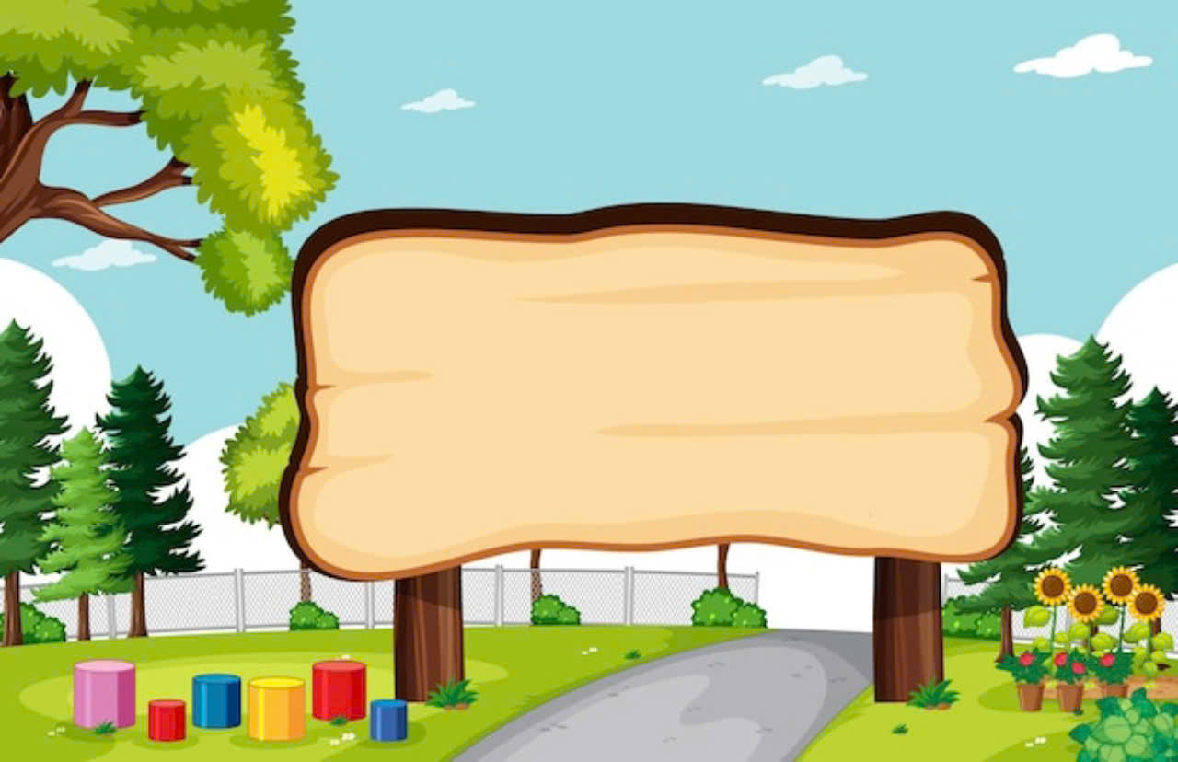
Hoạt động 1:
Gây hứng thú

Slide 3

Hoạt động 2:
Lớp học hạnh phúc của bé

Slide 4


Vòng tròn hạnh phúc

Slide 5

Trò chơi:
AI THÔNG MINH

Slide 6




Câu 1: Buổi sáng khi bố mẹ dẫn con đến lớp các con sẽ làm gì?
1. Chào bố mẹ và vào lớp
2. Chào cô giáo và vào lớp
3. Chào cô giáo, chào bố mẹ và vào lớp

Slide 7
3. Chào cô giáo, chào bố mẹ và vào lớp

Slide 8

Câu 2: Trước khi vào giờ học vẽ con sẽ giúp cô giáo làm gì?
1. Con đứng chơi để các bạn kê bàn
2. Con giúp cô kê bàn và phát đồ dùng cho các bạn để chuẩn bị cho giờ học vẽ
3. Con đợi cô và các bạn kê bàn cho để ngồi

Slide 9
2. Con giúp cô kê bàn và phát đồ dùng cho các bạn để chuẩn bị cho giờ học vẽ

Slide 10


Câu 3: Khi con không biết cầm bút màu tô cô giáo sẽ như thế nào?
1. Cô mặc kệ con
2. Cô giúp con biết cách cầm bút và con cảm ơn cô

Slide 11
2. Cô giúp con biết cách cầm bút và con cảm ơn cô.

Slide 12
Câu 4: Trong giờ chơi đồ chơi hoạt động góc với các bạn, con thấy các bạn chơi như thế nào?
1. Tranh dành đồ chơi của nhau.
2. Chơi đoàn kết và chia sẻ cùng nhau trong khi chơi.
3. Không chơi cùng bạn

Slide 13
2. Chơi đoàn kết và chia sẻ cùng nhau trong khi chơi.

Slide 14
Câu 5: Khi con đang chơi không may làm hỏng đồ chơi của bạn con sẽ xử lí như thế nào?
1. Không xin lỗi bạn và cãi nhau với bạn
2. Xin lỗi bạn và khắc phục sửa lại đồ chơi cho bạn.

Slide 15
2. Xin lỗi bạn và khắc phục sửa lại đồ chơi cho bạn.

Slide 16
Câu 6: Khi trong giờ học vẽ con thấy bạn bên cạnh không đủ màu tô con sẽ làm gì khi đó?
1. Không cho bạn mượn bút màu
2. Chia sẻ cho bạn mượn bút màu
3. Báo cô giáo đổi cho bạn hộp màu khác

Slide 17
2. Chia sẻ cho bạn mượn bút màu

Slide 18
Câu 7: Khi thấy bạn bị ngã trong giờ ra sân tập thể dục con sẽ làm gì?
1. Mặc kệ bạn bị ngã.
2. Chạy gọi cô giáo
3. Hỏi bạn có sao không, giúp đỡ bạn dậy và gọi cô giáo gần chỗ bạn bị ngã nhất.

Slide 19
3. Hỏi bạn có sao không, giúp đỡ bạn dậy và gọi cô giáo gần chỗ bạn bị ngã nhất.

Slide 20
Câu 8: Theo các con nhìn thấy bạn ngã, một số bạn khác đứng cười là hành động đúng hay sai?
1. Sai
2. Đúng

Slide 21
1. Sai

Slide 22
Câu 9: Khi các bạn gái bị các bạn lớp khác trêu trong giờ ra sân, bạn gái đó đã khóc, các con sẽ làm gì khi đó?
1. Mặc kệ bạn khóc
2. Khuyên các bạn không được trêu bạn và dỗ dành an ủi để bạn không khóc nữa

Slide 23
2. Khuyên các bạn không được trêu bạn và dỗ dành an ủi để bạn không khóc nữa

Slide 24
Câu 9: Hành động trêu bạn khác là đúng hay sai?
1. Đúng
2. Sai

Slide 25
2. Sai

Slide 26
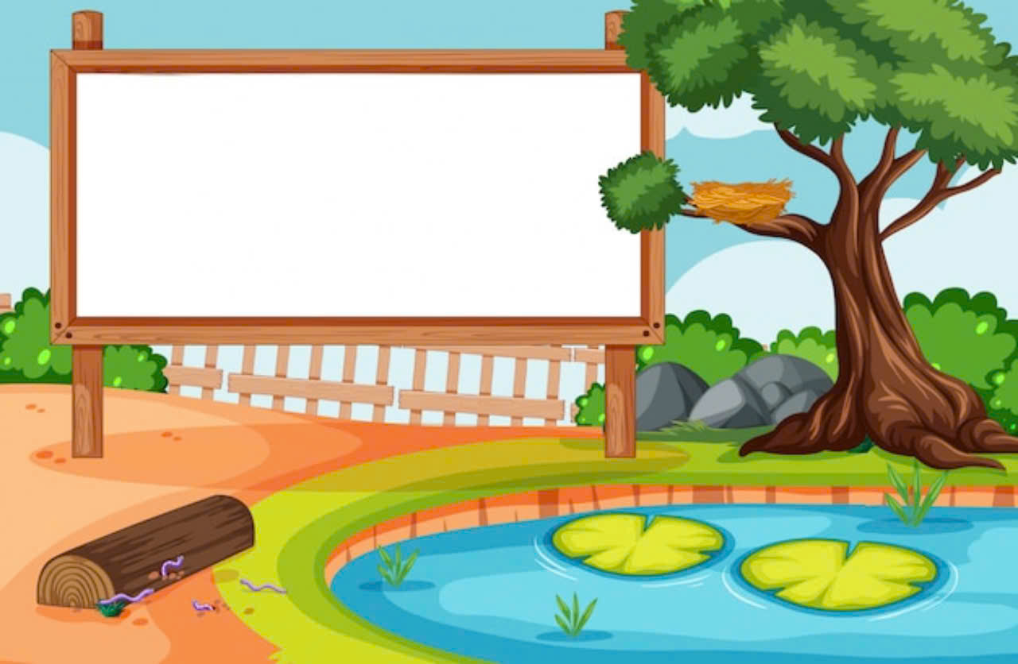
Hoạt động 3:
Mở rộng

Slide 27
Bông hoa cảm xúc

Slide 28
Lớp mình trang trí tranh chúc mừng ngày 20/11

Slide 29
Kết thúc

